Slide 1
Samarbete mellan psykiatri och allmänmedicin vid vård av vuxna patienter med psykiska sjukdomar och besvär
Ny rutin i VIDA, komplettera med beteckning

Slide 2
För att skapa en sömlös vård …
… behöver verksamheter i en vårdkedja ha samsyn gällande vårduppdrag och hur samarbete ska ske i praktiken.
… behöver verksamheterna som ska samarbete veta vad de har för uppdrag och hur de ska samarbete, för att skapa en välfungerande vårdkedja för patienten.

Slide 3
Syfte med nya rutinen…
… är att skapa samsyn kring uppdrag och underlätta samarbetet, mellan allmänmedicin och psykiatrisk öppenvård, gällande patienter med psykiska sjukdomar och besvär, för att tillgodose den enskilda patientens behov av vård för psykisk ohälsa.

Slide 4
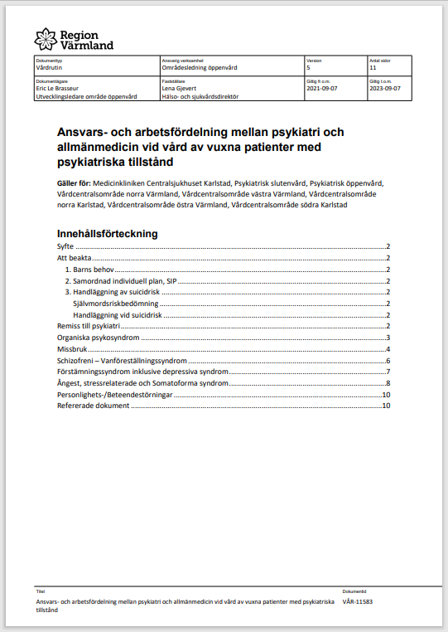
En ansvarsfördelning mellan psykiatrin och allmänmedicin finns sedan många år tillbaka.
Vid revidering 2021 framkom önskemål om en mer genomgripande förändring, med högre delaktighet bland medarbetare, samt bättre förutsättningar för implementering.

Slide 5
Den nya rutinen har utarbetats…
…inom ramen för arbete med Nära vård för psykisk hälsa.
Representanter från allmänmedicin, psykiatrisk öppenvård och primärvårdsrehabilitering har tillsammans tagit fram det nya förslaget som gäller för psykiatrisk öppenvård och allmänmedicin.

Slide 6
Remissrunda
Förslaget har varit ute på remissrunda för inhämtande av synpunkter från psykiatrisk öppenvård, allmänmedicin och andra vårdgrannar.
Synpunkter har inhämtats och sammanställts via forms.
Flera synpunkter har beaktats och revideringar har genomförts.

Slide 7
Några viktiga skillnader
Gamla rutinen
Nya rutinen
Gällde för psykiatrisk öppenvård, slutenvård, allmänmedicin och medicinkliniken i Karlstad
Är delvis en vårdrutin som föreslår behandlingsinsatser
Utgår från diagnosområden, men är otydlig gällande svårighetsgrad
Gäller för psykiatrisk öppenvård, psykiatrisk slutenvård och allmänmedicin
Beskriver arbetsfördelning, länkar till kunskapsstöd gällande behandlingsinsatser
Utgår från diagnosområden och är tydlig avseende svårighetsgrad

Slide 8
Bärande huvudprincip är att
”Art och grad av psykiska sjukdom avgör vem som ska behandla”
Vissa tillstånd är av den art att de behandlas inom specialistpsykiatrin oavsett graden av problematik, exempelvis schizofreni.
Andra tillstånd kan behandlas inom allmänmedicin om graden av symtom inte är för svåra, till exempel depression av lätt till måttlig grad behandlas inom allmänmedicin.

Slide 9

Om flera olika psykiska sjukdomar och besvär föreligger samtidigt…
… bör patienten erbjudas vård för hela problematiken vid samma vårdenhet.
Det innebär att en patient som har pågående behandling för en psykisk sjukdom inom specialistpsykiatrin, i första hand ska erbjudas vård för alla psykiska symtom från psykiatrin.

Slide 10

Inledningen av rutinen…
… förtydligar hur rutinen ska användas i praktiken
… ger övergripande anvisningar om diagnostisk utredning
… beskriver samarbetet kring patienter med utvecklingsrelaterade funktionsnedsättningar och personlighetssyndrom

Slide 11
Att skapa förutsättningar för rätt stöd vid psykisk ohälsa
Att fastställa en rutin, löser inte alla problem.
Verksamheterna behöver också skapa förutsättningar för genomförandet.
Ett analys och utvecklingsarbete gällande förutsättningar har redan påbörjats.
Ansvar för det arbetet har områdeschefer och verksamhetschefer för berörda verksamheter.

Slide 12
Fortsatt arbete behövs för att…
Ta fram eller revidera kompletterande styrdokument
Förbättra samarbetet mellan andra berörda vårdenheter, som också behandlar patienter med psykisk ohälsa.
Förbättra rehabiliteringsprocessen vid nedsatt förmåga i arbete för att minska sjuktalen vid psykisk sjukdom.

